Slide 1
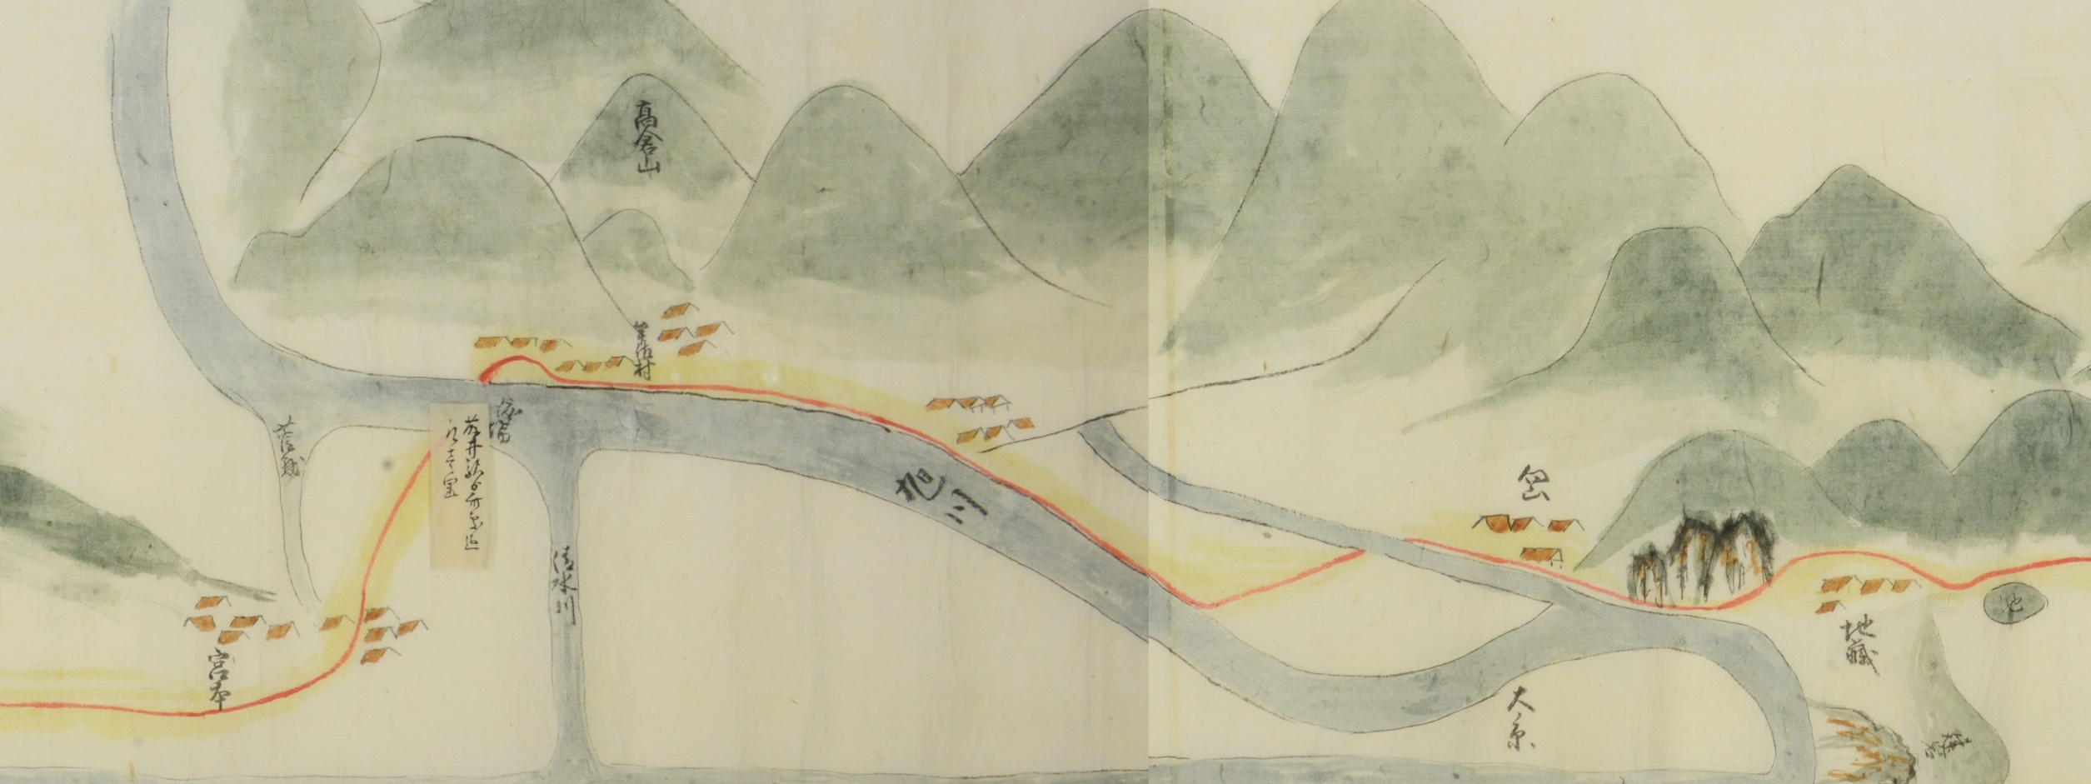
古代山陽道と南北を結ぶ旭川が交差する要衝の地
＝牟 佐＝
岡山市所蔵の御目論見新道見取凡絵図より

Slide 2
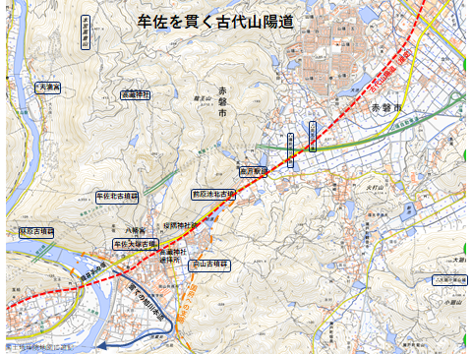
古代山陽道と旭川

Slide 3
渡 場
地名の由来は
旭川の渡船場・宿場町があったから
街は番所・旅籠・お土産店などで
賑わっていた。

Slide 4
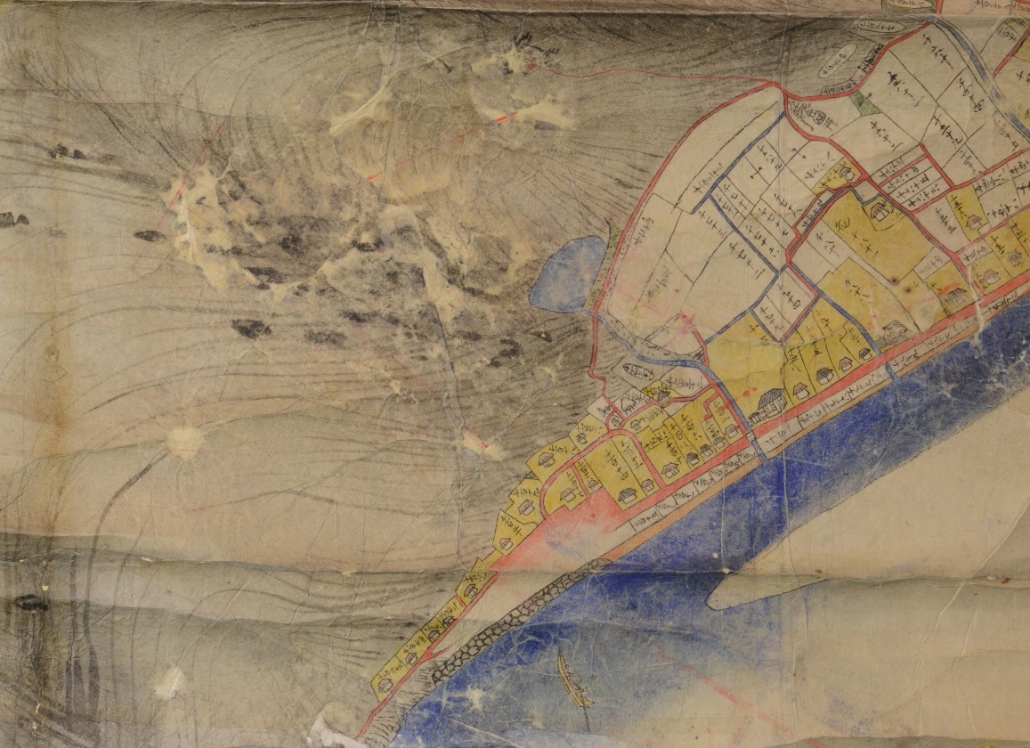
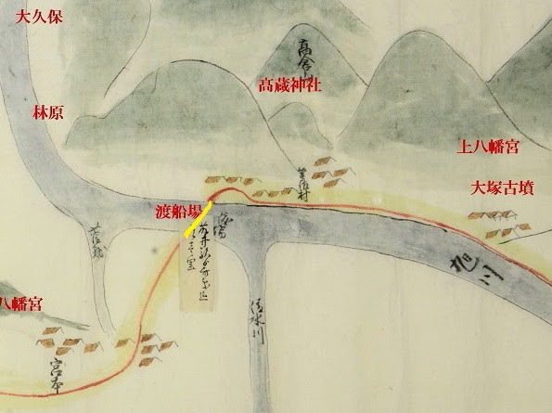
この地に渡船場・宿場町があったことが江戸時代の絵図にも描かれている

Slide 5
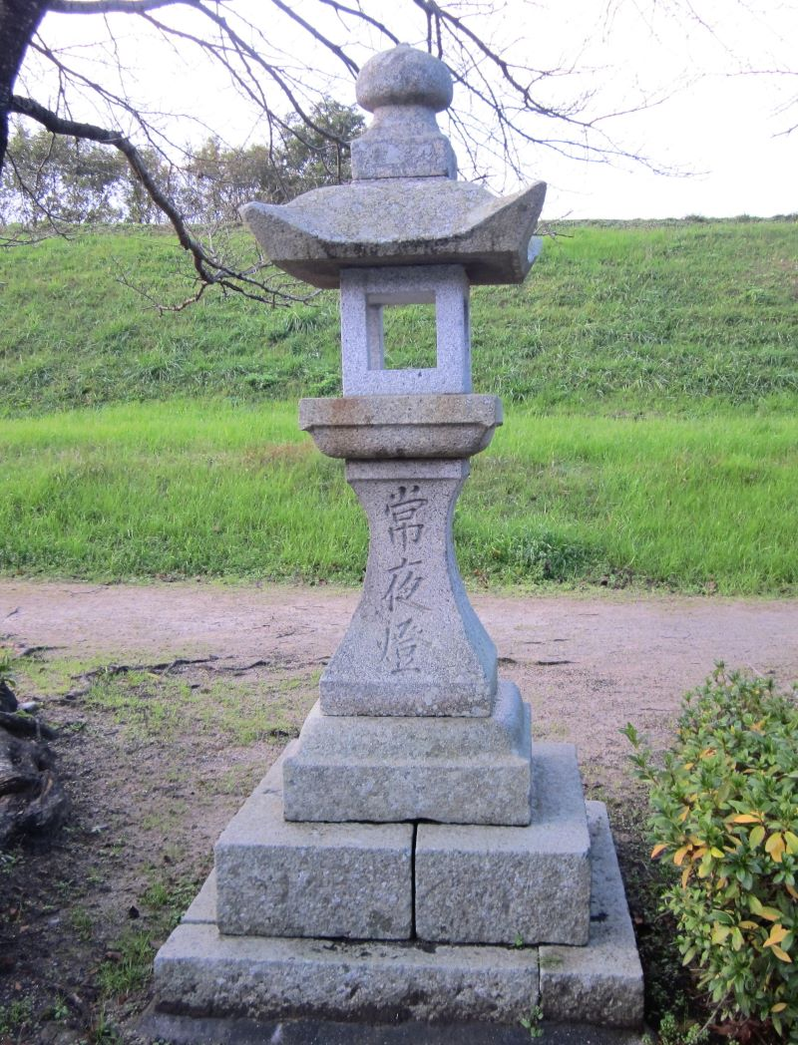
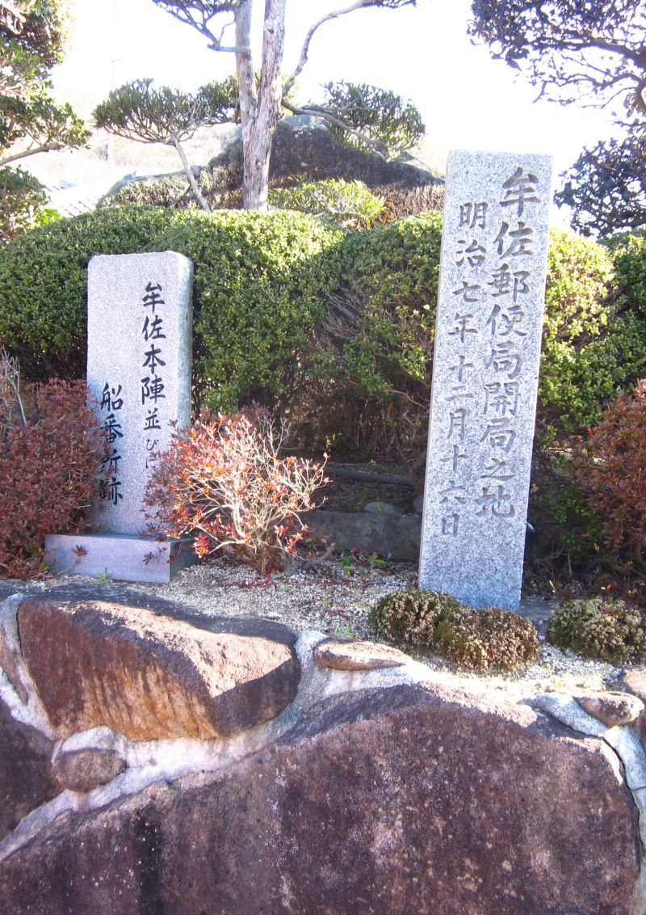
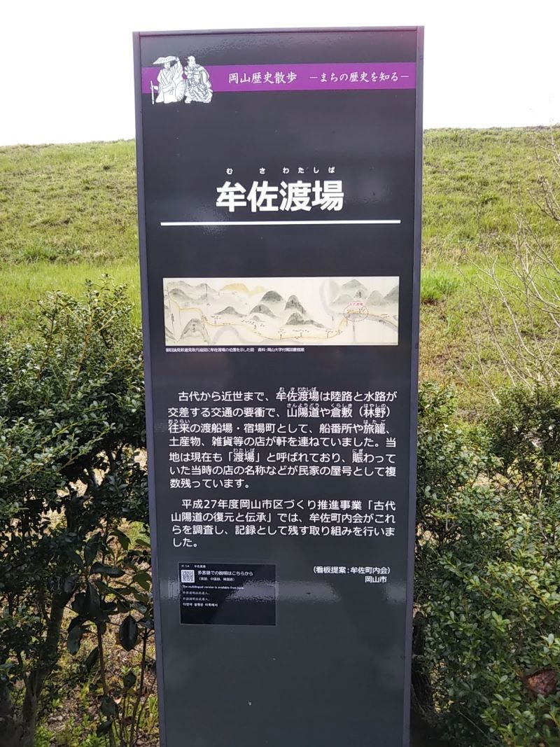
渡船場と宿場町
江戸時代から大正時代にかけて人・もの・文化の集積が見られた
宿場町には当時を偲ぶ足跡が残されている。
宿場町渡場の常夜灯 寛政１１年（１７９９）
牟佐本陣・船番所跡と牟佐郵便局発祥の記念碑
岡山歴史散歩の案内看板

Slide 6
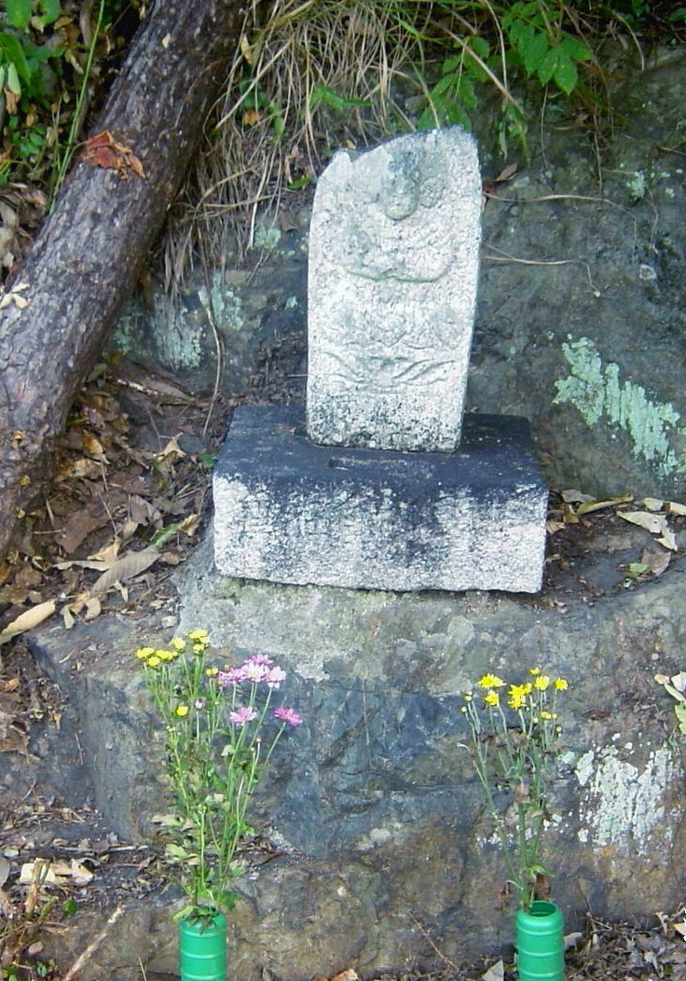
馬頭観音自在尊
当時の渡船場跡の近くに祀られた馬頭観音自在尊
旅人たちは旅の安全とこれから乗る川船の航行の安全を祈願。
観音像には今でも地元の人たちにより、季節の花々が手向けられている。
制作は１８２６年（文政９年）作

Slide 7
渡船は大正時代まで行われていた
渡船の終焉には鉄道の開通が大きな要因
明治２４年山陽本線が岡山開通
明治３１年津山線が開通
宿場町の灯も消え、残ったのは屋号だけ

Slide 9
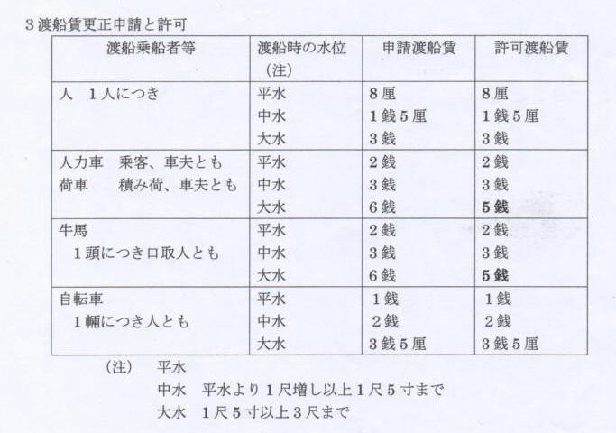
明治38年当時の渡船料

Slide 10
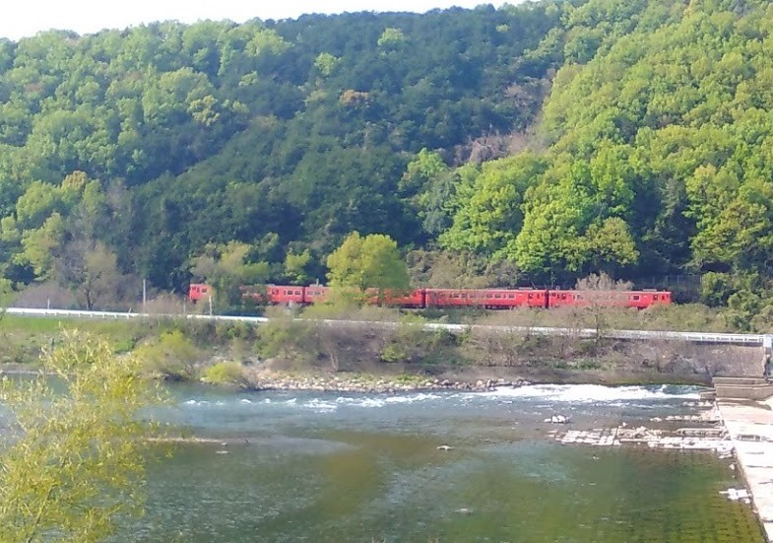
明治２４年には旭川大洪水
対岸の渡船場、宿場町は全て流失

Slide 11
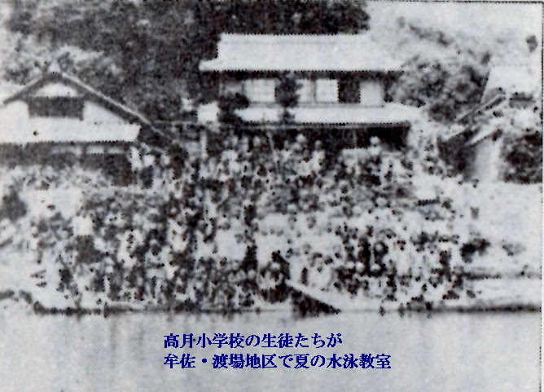
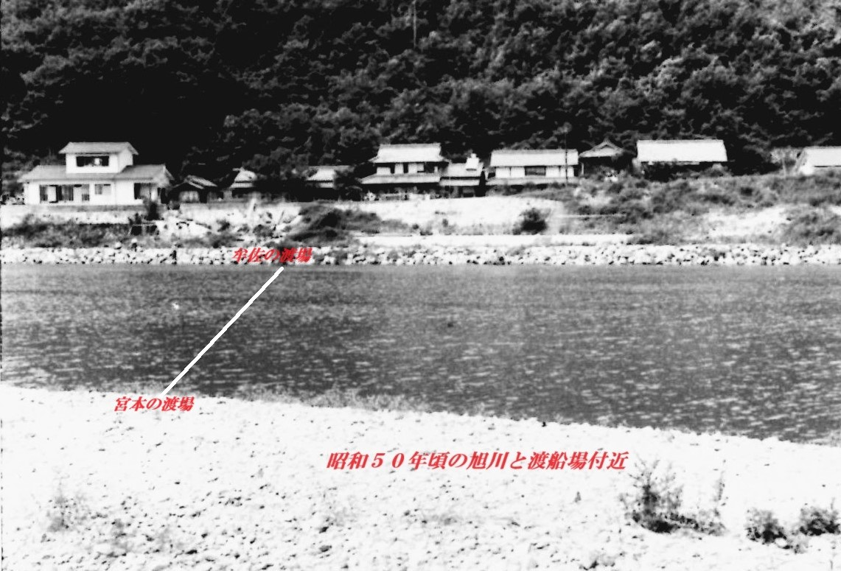
渡場：旭川とともに歴史を紡いで
度々の洪水で家は浸水・流失、 川の姿も大きく変わる
昭和初期：渡船場近くでの水泳教室
昭和５０年頃に対岸から見た渡船場跡

Slide 12
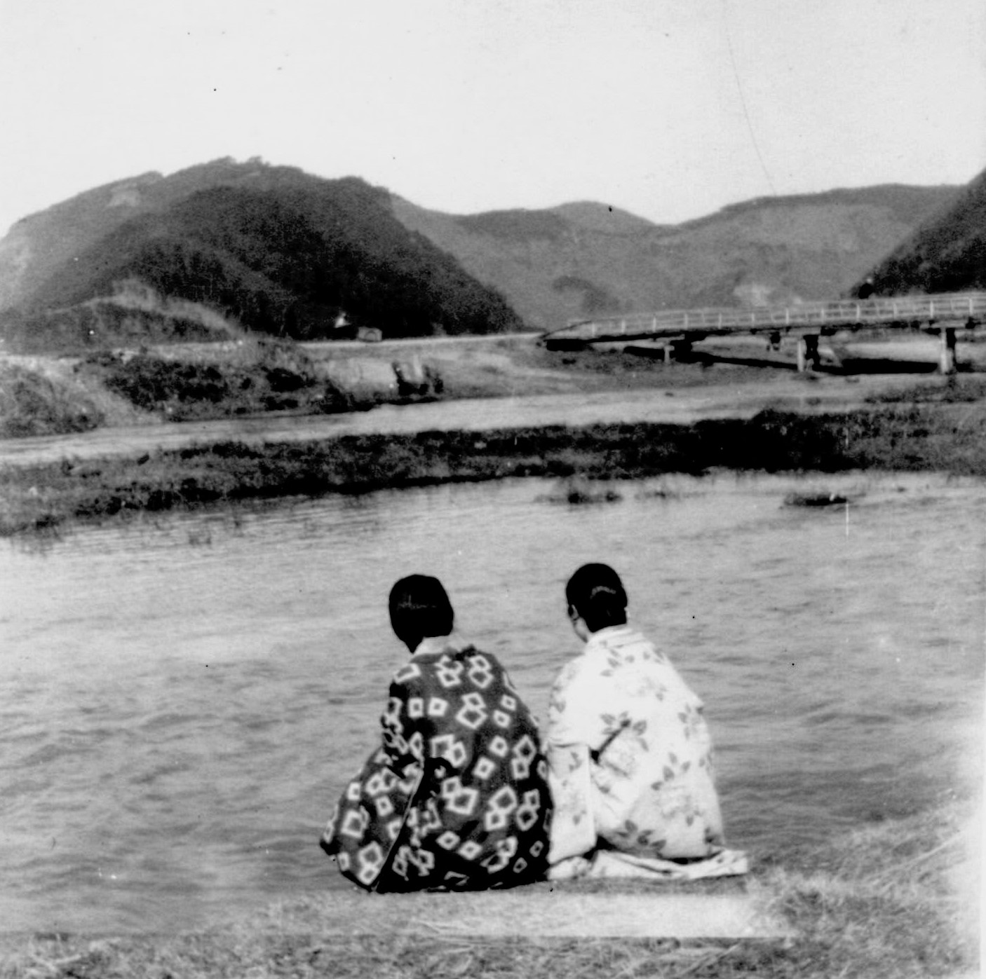
明治時代の初期
渡場には木橋があった
明治時代初期の写真に写る木橋
渡場地区の旭川で撮った写真
明治38年の渡船料値上げ申請書にも明治24年の洪水で橋が流失したことが記されている。

Slide 13
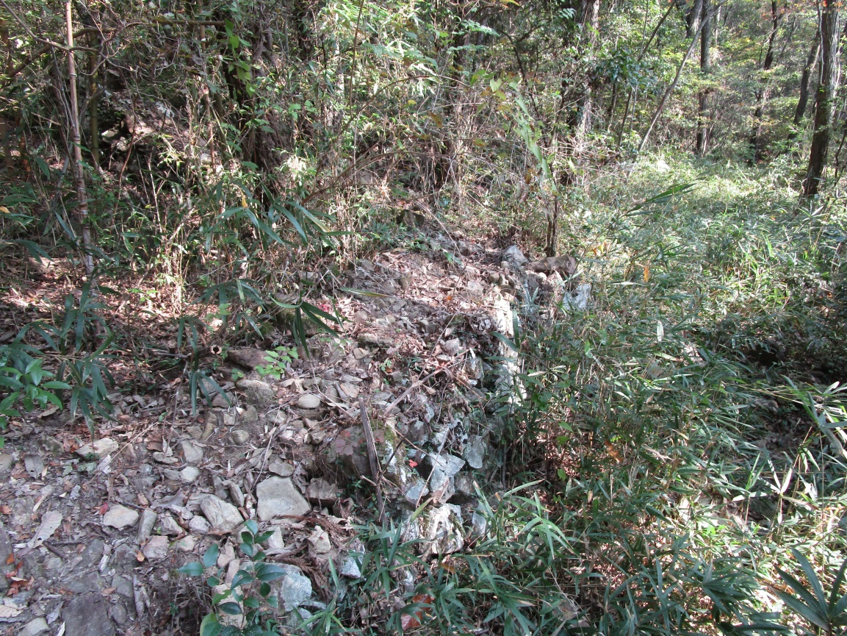
牟佐にも＜たたら＞があった！
たたらと言えば
中国山地、美作地域が有名
牟佐山にも“たたら跡”がある
鉄鋼は古代山陽道経由で
備前長船へ…
名刀の中には牟佐の鉄も…？
こんな言い伝えも残っている！

